Slide 1












བརྒྱ་ཆ།

Slide 2

ངོ་སྤྲོད།

Slide 3




ངོ་སྤྲོད།
བརྒྱ་ཆ་ནི་ཚིག་གཉིས་ནས་སྒྲུབ་པ་རེད། བརྒྱ་དང་ཆ་ཤས།

Slide 4

དཔེར་བརྗོད།

Slide 5
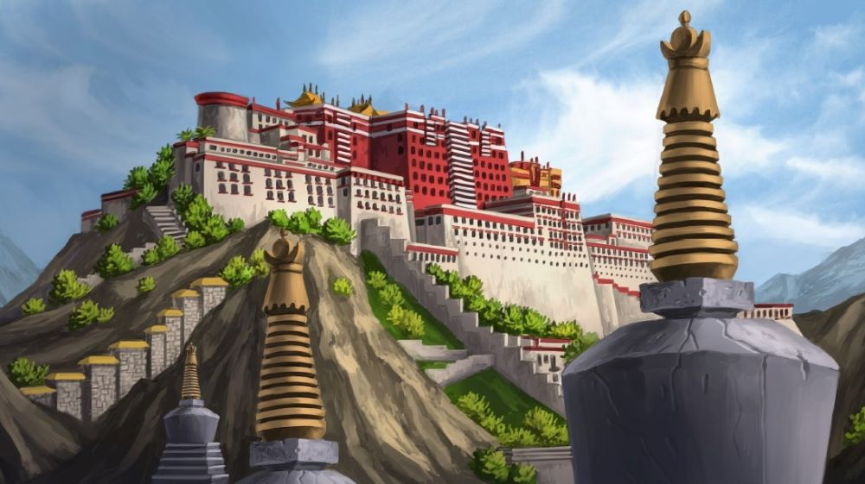
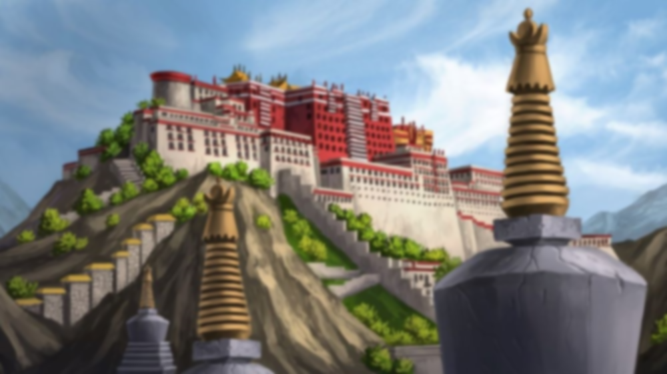






དཔེར་བརྗོད།

Slide 6
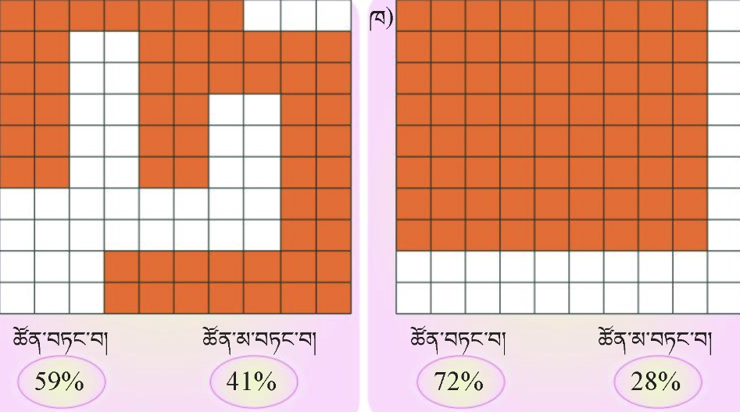

Slide 7
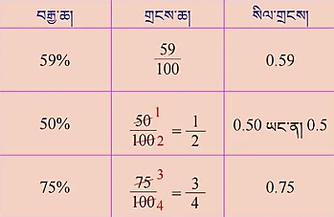

Slide 8

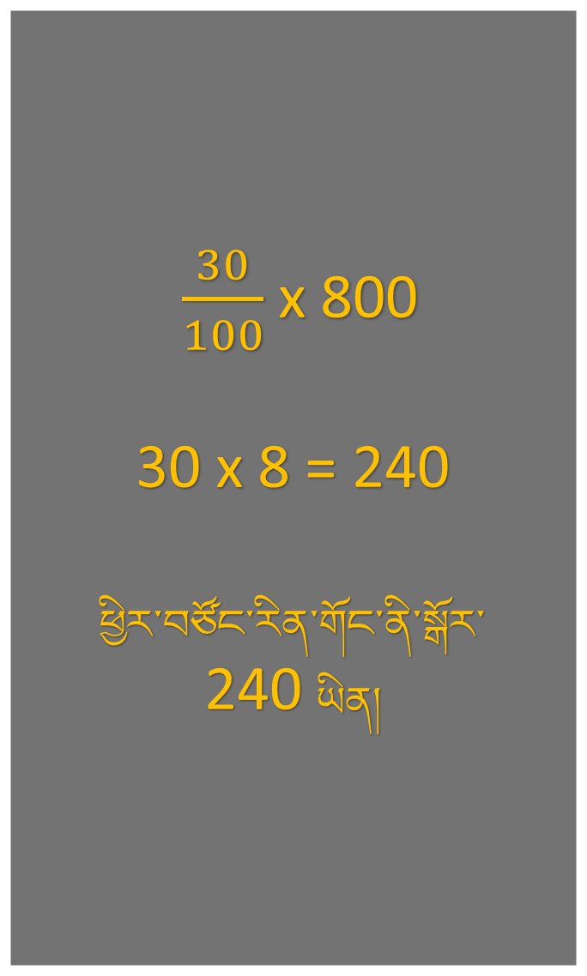
$\frac{30}{100}$ x 800
30 x 8 = 240
ཕྱིར་བཙོང་རིན་གོང་ནི་སྒོར་
240 ཡིན།
མ་གནས། ༨༠༠
བརྒྱ་ཆ། ༣༠%
ཕྱིར་བཙོང་རིན་གོང་ག་ཚོད་
རེད་དམ།

Slide 9

སྦྱོང་ཚན།

Slide 10
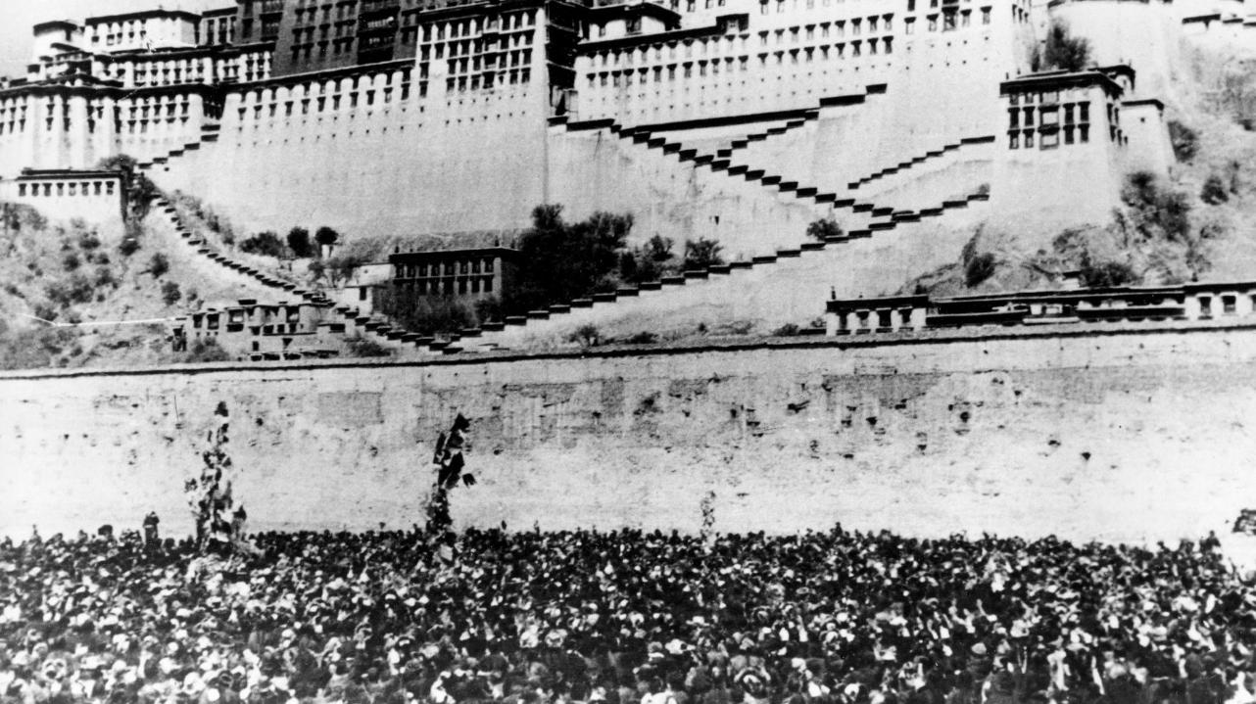
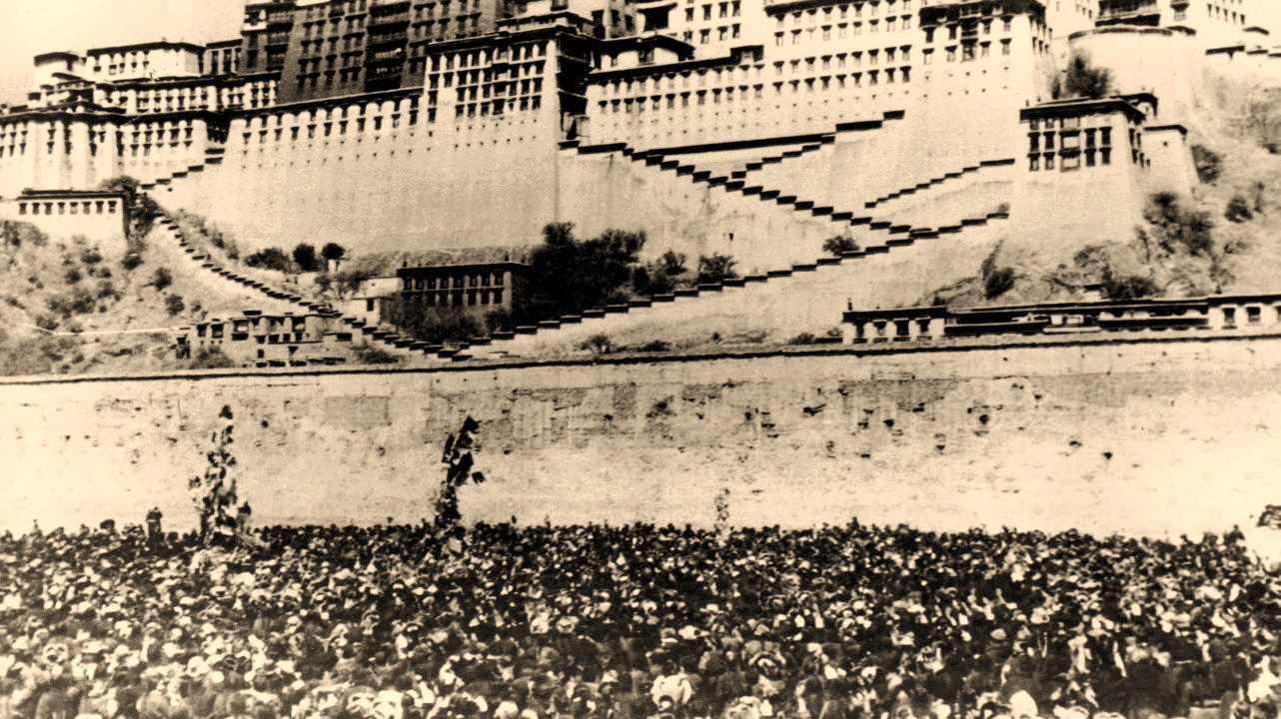





སྦྱོང་ཚན།

Slide 11
ལོ་འཁོར་ཡིག་རྒྱུགས་བརྒྱ་ཆ་འཚོལ།
སློབ་ཚན་ | ཨང་ཐོབ་ ༼༡༠༠ ནས༽
བོད་ཡིག་ | ༦༠/༡༠༠
དབྱིན་ཡིག་ | ༥༠/༡༠༠
ཨང་རྩིས་ | ༨༠/༡༠༠
རང་བྱུང་ཚན་རིག་ | ༨༠/༡༠༠
ཁྱོན་བསྡོམས་ | ༦༠+༥༠+༨༠+༨༠= ?/༤༠༠
བརྒྱ་ཆ། | ༢༧༠/༤༠༠ x ༡༠༠ = ?

Slide 12
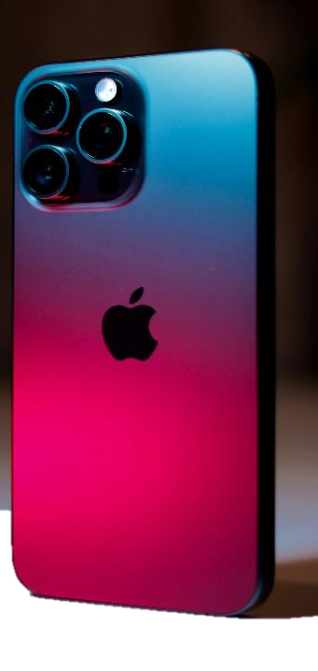
ཀུ་ཤུ་ཁ་པར་འདིའི་སྒོར་ནི་སྟོང་ལྔ་༼༥༠༠༠༠༽ཡིན།
གལ་ཏེ་བརྒྱ་ཆ་ ༥༠% ཕྱེད་ཆག་ཡོད་ན་
ད་ཁ་པར་འདིའི་གོང་ག་ཚོད་ཡིན་ནམ།

Slide 13

བསྐྱར་སྦྱོང་།

Slide 14



བསྐྱར་སྦྱོང་།
བརྒྱ་ཆ་ཟེར་ན་གང་རེད་དམ།

Slide 15

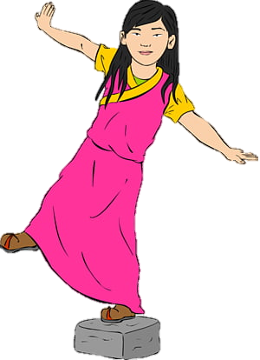

Slide 16


